Slide 1
Олимпиада ПОЛИГЛОТ – немецкий язык как второй иностранный 2019/2020
Аналитика

Slide 2
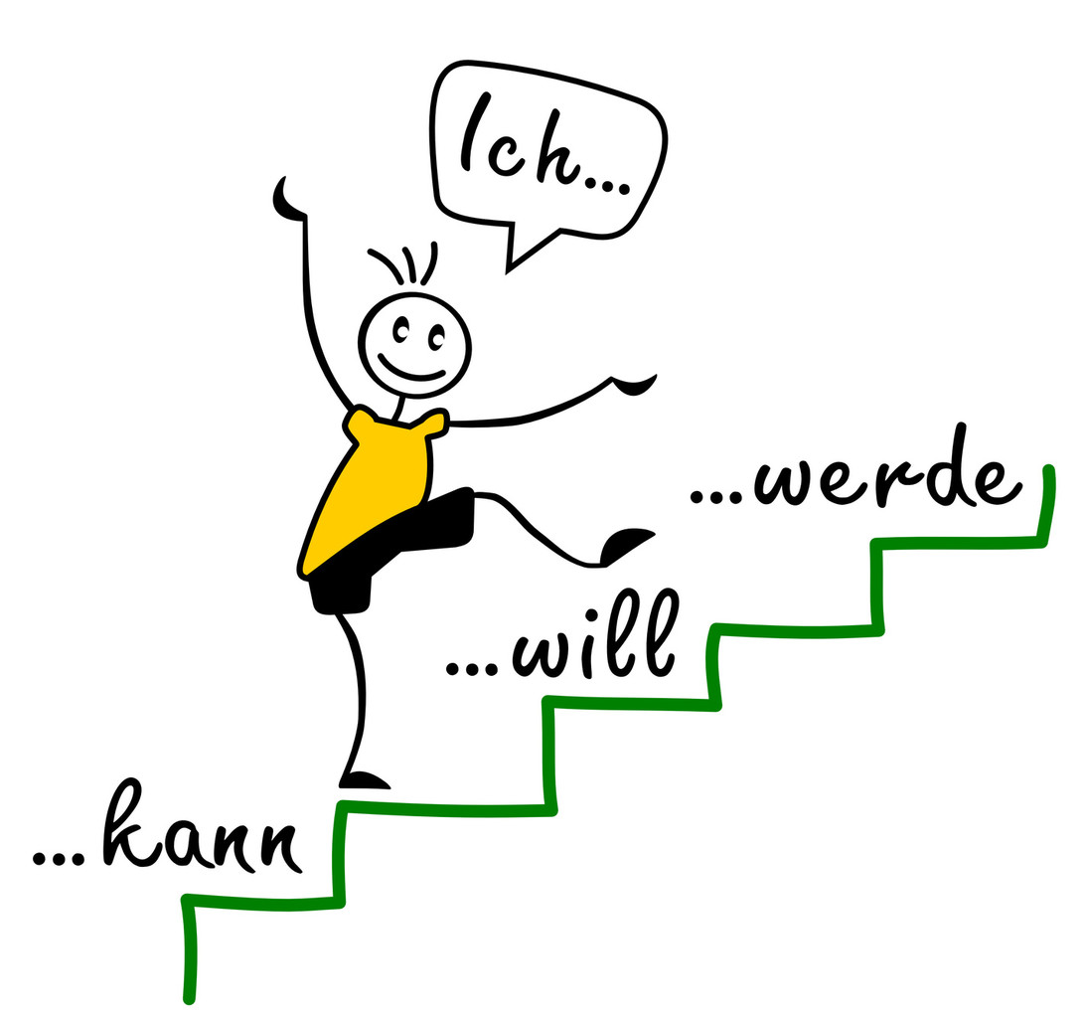
27
27. November 2019
POLYGLOTTE
Deutsch als 2. FS

Slide 3
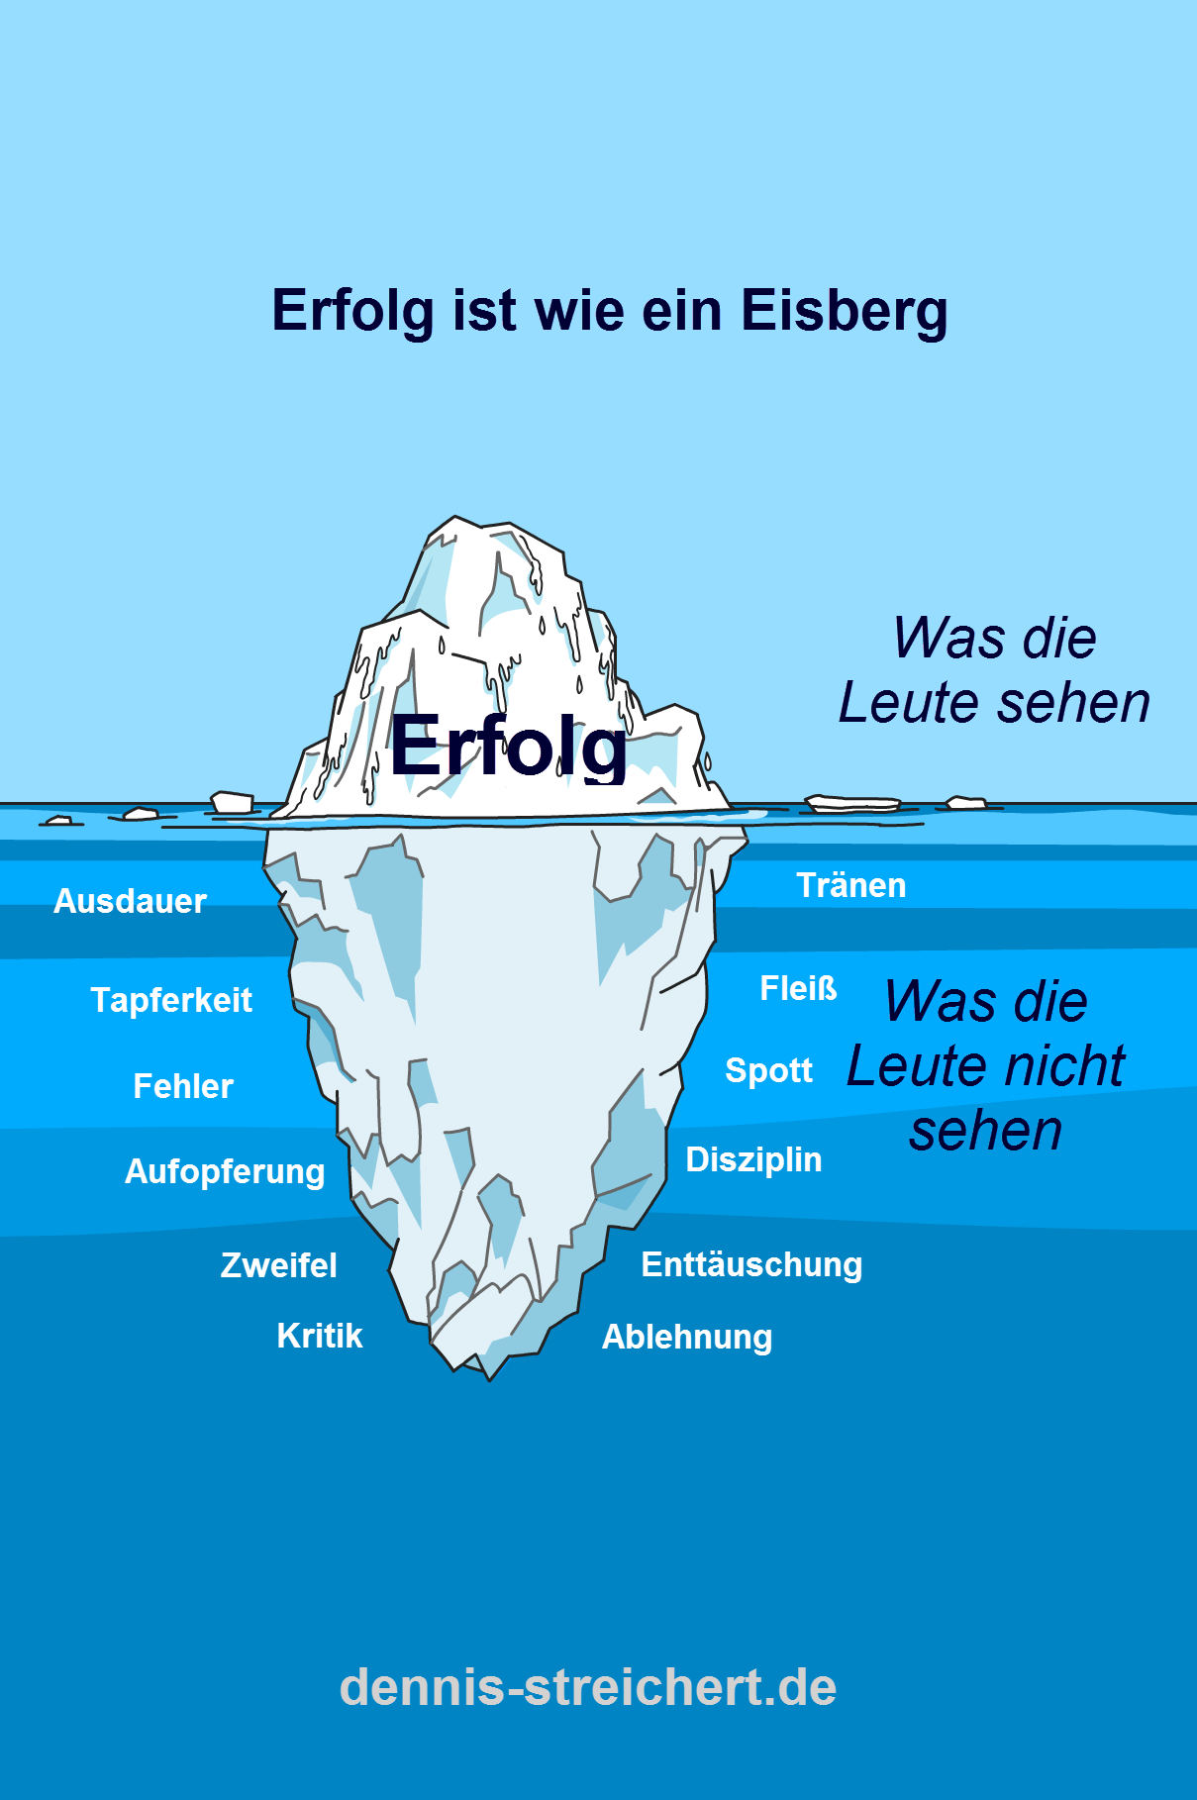

Slide 4
Содержание
Аудирование – 2 задания -5+13б (соотнесение с картинками и «стенография интервью»*)
Чтение – 1 задание 6б (верно/неверно/в тексте не сказано)
Грамматика и Лексика - 2 задания (9+7 б) – трансформация форм и соотнесение слов
Страноведение – 1 задание (8 б)
Перевод – 1 задание 5 б (содержание и ЯУ)

Slide 5
Проверяемые умения
Умение работать с информацией разных жанров и в разных источниках (выборочное понимание)
Сформированность функциональной грамотности как умение решать поставленные задачи на уровне (применения, анализа и синтеза)
Метакогнитивные умения с использованием опыта изученеия ИЯ, сравнения, языковой догадки
Дискурсивная и стратегическая компетенция
Предметные компетенции в соответствии с примерными программами (языковые, речевые, социокультурные, компенсаторные, общеучебные)

Slide 6
Статистика (%)
 | 11 класс | 10 класс | 9 класс
Участники | 35 | 26 | 23
Аудирование | 59 | 52 | 50

Slide 7
Статистика
Чтение | 42 | 66 | 66

Slide 8
Статистика (%)
Лексика и грамматика | 54 | 75 | 40

Slide 9
Статистика (%)
Страноведение | 67 | 61 | 38
Перевод | 35 | 31 | 26

Slide 10
Функционально грамотная личность
способна быть самостоятельной в ситуации выбора и принятия решений;
умеет отвечать за свои решения;
способна нести ответственность за себя и своих близких;
владеет приемами учения и готова к самостоятельной работе;
обладает набором компетенций, как ключевых, так и по различным областям знаний;
владеет современными информационными технологиями.

Slide 11
Основные недостатки современного школьного образования
Недостаточно владеют смысловым чтением;
Не справляются с задачами на интерпретацию информации;
Затрудняются в решении задач, требующих анализа, обобщения;
Не умеют высказывать предположения, строить гипотезы;
Недостаточно сформировано умение работать с моделями;
Не умеют «увязывать» свой опыт с приобретаемой в школе системой знаний.

Slide 12
Факторы, влияющие
на развитие
функциональной
грамотности
Содержание
образования
Формы
и методы
обучения
Система
диагностики
и оценки учебных
достижений
Программы
дополнительного
образования
Модель
управления
школой
Наличие
комфортной
образовательной
среды
Активная роль
родителей
в процессе
обучения и
воспитания

Slide 13
Читательская грамотность
потребность в читательской деятельности с целью успешной социализации, дальнейшего образования, саморазвития;
готовность к смысловому чтению – восприятию письменных текстов, анализу, оценке, интерпретации и обобщению представленной в них информации;
способность извлекать необходимую информацию для ее преобразования в соответствии с учебной задачей; ориентироваться с помощью различной текстовой информации в жизненных ситуациях.

Slide 14
Ученик со сформированными навыками функционального чтения
умеет пользоваться различными видами чтения (изучающим, просмотровым, ознакомительным);
способен переходить от одной системы приемов чтения и понимания текста к другой, адекватной данной цели чтения и понимания и данному виду текстов.

Slide 15
Затруднения
учащихся
при работе
с текстом
Не знают
значения
многих слов
Не умеют
читать
диаграммы
Не умеют
озаглавить
текст
Не понимают
смысл
написанного
Не могут
выделить
ключевые
слова
Не могут
сформулировать
вопрос
Не могут
выбрать способ
решения
задачи
Не могут
актуализировать
свои умения
Не умеют
перенести
знания и умения
из одной области
в другую

Slide 16
Виды заданий
Задания, требующие привлечения дополнительной информации или, наоборот, содержащие избыточную информацию;
Комплексные или структурированные задания, состоящие из нескольких взаимосвязанных вопросов;
Разные форматы ответа в одном задании;
Ограниченность времени выполнения задания;
«Нехватка» данных в условии;
Интерпретация диаграмм.

Slide 17
Пути преодоления
Грамотный подбор текстов для чтения и аудирования.
Построение заданий с учетом реального информационного запаса обучаемых.
Учет межпредметных связей (способен значительно облегчить решение практических задач общения на иностранном языке).
использование опор вербального характера (схем, таблиц, планов с ключевыми словами, опорных конспектов и т.д.), а также невербальных опор (картинок, музыки и т.д.).

Slide 18
Признаки функциональной грамотности педагога
Готовность к непрерывному образованию, овладению современными информационными и образовательными технологиями;
Способность к самостоятельному решению значительной части возникающих проблем в профессиональной сфере;
Готовность к жизни в современном мире;
Ориентация в научном понимании мира;
Обладание критическим и творческим мышлением;
Способность к коммуникативной деятельности в различных средах, владение яркой, убедительной и грамотной речью.

